Slide 1
ГБУЗ РБ БСМП г. Уфа Показания к ультразвуковой диагностике аортомезентериального угла при заболеваниях желудочно-кишечного тракта
Доклад приготовили: врачи-хирурги
Саргсян А.М., Семенов Е.Е., заведующая ОФД Какаулина Л.Н.

Slide 2
Желчнокаменная болезнь (ЖКБ) относится к наиболее распространенным заболеваниям в мире и занимает 3 место после сердечно-сосудистых заболеваний и сахарного диабета.
ЖКБ также является одним из самых распространенных заболеваний, требующих хирургического лечения, по частоте уступает лишь острому аппендициту, а иногда встречается чаще.
(Никольский В.И., 1999; Маликов Я.В., 2011)

Slide 3
ЖКБ характеризуется достаточно высокой
распространенностью в странах с западным стилем жизни (Европа, Северная Америка, Россия): это заболевание регистрируют с частотой ~10–15%.
Столь высокую частоту, помимо прочих факторов, объясняют и особенностями питания — потреблением повышенного количества простых углеводов.
В Африке, странах Азии и Японии распространенность ЖКБ 3,5–5%.
(Клинические Рекомендации Российской гастроэнтерологической ассоциации по диагностике и лечению жёлчнокаменной болезни 2016г.)

Slide 4
Проведен ретроспективный анализ результатов лечения пациентов в 1 хирургическом отделении за период с мая 2013 по май 2015года.
Было пролечено 5730 пациентов: из них 666 (11,62%, n=5730) холецистэктомий (МЛХЭ и ЛХЭ).
Из 666 пациентов 493 (74,02%, n=666) пациента были прооперированы в плановом порядке.

Slide 5
В последнее десятилетие ЖКБ выявляется у каждой 5 женщины и у каждого 10 мужчины.
(Маликов Я.В., 2011)
Актуальность проблемы ЖКБ постоянно возрастает, что обусловлено увеличением числа больных с этой патологией.
(Альперович Б.И., 1997; Малков И.С., 2005; Власов А.П., 2009).

Slide 6
В лечении ЖКБ болезни «золотым стандартом» является холецистэктомия.
Однако у многих больных, спустя несколько месяцев или даже лет после проведённой ранее холецистэктомии, появляются различные клинико-морфологические проявления разных заболеваний, часто связываемых с так называемым постхолецистэктомическим синдромом.
Однако значительную часть больных начинают беспокоить симптомы, не связанные непосредственно с ЖКБ, а обусловленные другими заболеваниями, не распознанными до проведения операции или обострившиеся после её проведения, а также появившиеся новые симптомы различных заболеваний, которых не было до проведения холецистэктомии.
К сожалению, по результатам обследования больных, перенесших холецистэктомию, сравнительно часто выявленные клинические проявления, свидетельствующие об ухудшении состояния больных, ошибочно объединяются в единый, так называемый «постхолецистэктомический синдром».

Slide 7
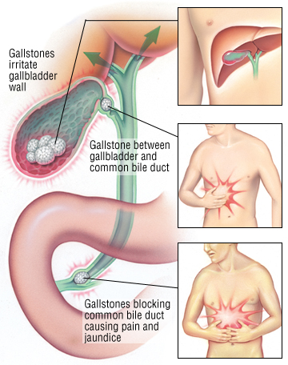
История хирургии ЖКБ имеет почти вековую давность, однако большое количество вопросов этой сложной
ПРОБЛЕМЫ ОСТАЕТСЯ НЕРЕШЕННЫМ
(Кукош М.В., 2006)

Slide 8
Нарушения моторно-эвакуаторной функции двенадцатиперстной кишки (ДПК) играют важную роль в развитии острых и хронических заболеваний гепатопанкреато-дуоденальной зоны в частности ЖКБ и панкреатита, как острого, так и хронического.
Болезни часто развиваются с детства, в связи с чем больные лечатся вначале у педиатров, а взрослея переходят к терапевтам и гастроэнтерологам, а зачастую и хирургам.
(М.В. Репин, 2005).

Slide 9
Нарушения моторно-эвакуаторной функции двенадцатиперстной кишки (ДПК) чаще всего обусловлена хроническим нарушением дуоденальной проходимости. Эта патология встречается у 26,5% больных ЖКБ и у 82% больных так называемым «постхолецистэктомическим синдромом» и являются второй (после холедохолитиаза) причиной развития хронического панкреатита.
(М.В. Репин, 2005; С.Ф. Багненко и соавт., 2006)
По данным разных авторов среди причин хронических нарушений дуоденальной проходимости является артериомезентериальная компрессия (АМК) двенадцатиперстной кишки - до 17 %
(Ю.А. Нестеренко и соавт., 1990; К.Н. Жандаров, 1999; П.В. Гарелик и соавт., 2001; М.В. Репин, 2005)

Slide 10
Из числа прооперированных в плановом порядке по поводу ЖКБ (n=493 пациента) за период с 2013 по 2015гг. повторно были госпитализированы 60 (12,17%) пациентов:
41 (8.32 % n=493, 68,3% n=60)
с диагнозом острого панкреатита
11 (2.23% n=493, 18,3% n=60)
с диагнозом постхолецистэктомический синдром
5 (1.01% n=493, 8,3% n=60)
с диагнозом холедохолитиазом
3 (0.61% n=493, 5% n=60)
с диагнозом АМК двенадцатиперстной кишки
Также за данный период было пролечено 48 пациентов с диагнозом постхолецистэктомический синдром: женщин было 39 (81%), а мужчин 9 (19%).
Женщины госпитализировались в 4,3 раза чаще мужчин, что соответствует данным литературы.

Slide 11
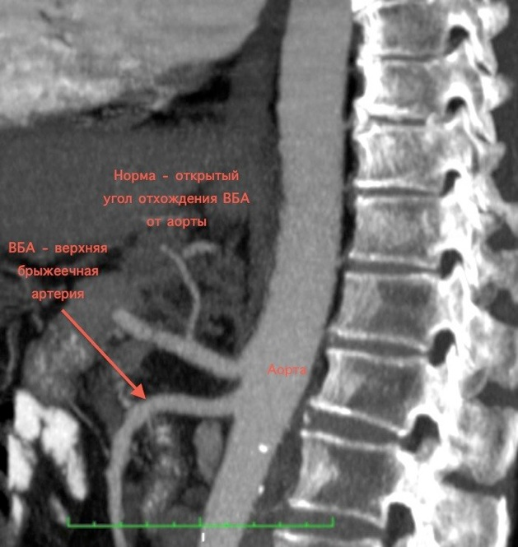
Схема: нормального брыжеечного угла.
В норме верхняя брыжеечная артерия отходит от аорты
под углом от 50 до 60°.
Двенадцатиперстная кишка проходит через пространство между аортой и верхней брыжеечной артерией, которое в норме имеет ширину 10—20 мм.

Slide 12
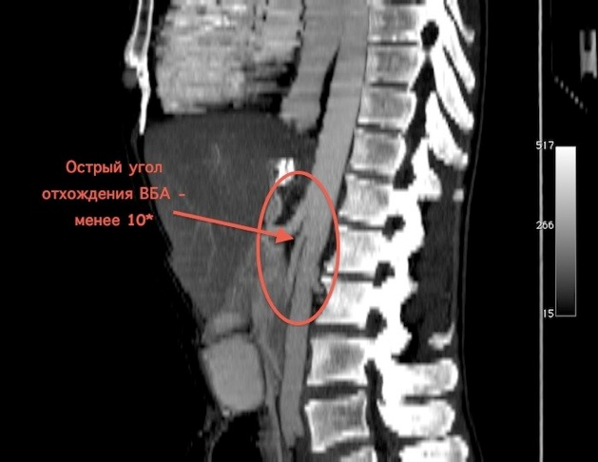
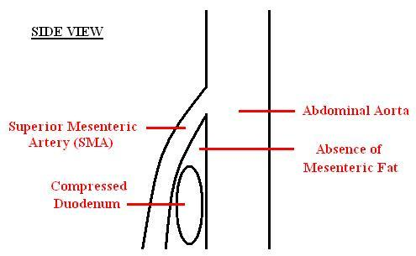
Схема сжатие двенадцатиперстной кишки
за счет уменьшения брыжеечного угла
Обычно у больных с синдромом верхней брыжеечной артерии аортомезентериальный угол более острый и составляет 6 ° - 25 ° , а пространство между аортой и верхней брыжеечной артерией меньше, чем 10—20 мм. Связано это с отсутствием забрюшинного и висцерального жира.

Slide 13
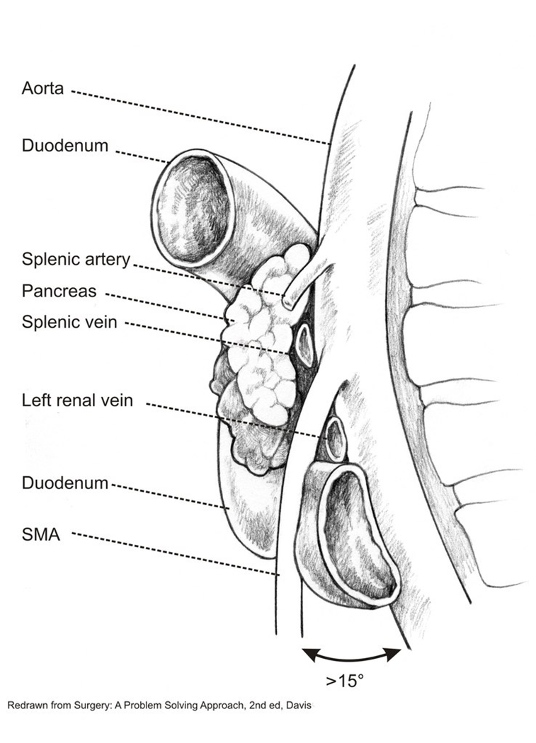
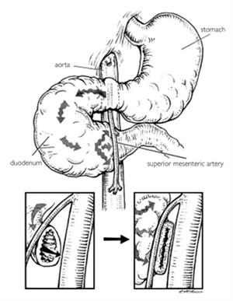

Slide 14
Несвоевременная диагностика этой патологии
Длительное консервативное лечение
Развитие необрати
мых изменений в дуоденопанкреа-тобилиарной системе
Ухудше
ние результатов лечения основного заболевания (АМК)
(Е.М. Благитко, 1993; С.А. Косумьян, 1997; М.Д. Василюк 1998; M.A. Shah и соавт., 2003)

Slide 15
У женщины АМК встречается вдвое
чаще, чем мужчин, при этом 75% случаев
происходит в возрасте от 10 до 30.
Часто АМК осложняется следующими
заболеваниями, которые и принимаются за
основное заболевание:
Хронические эрозии и язвы в верхнем отделе ЖКТ (эрозивный гастрит, эрозивный дуоденит, язвенная болезнь желудка и ДПК)
25-45 % панкреатит и холецистит, в т.ч. калькулезный панкраетит и калькулезный холецистит
сколиоз.

Slide 16
Показания для УЗИ аортомезентериального угла
«Постхолецистэктомический синдром»
Желчекаменная болезнь
Резидуальный холедохолитиаз
Хронический рецидивирующий панкреатит, в т.ч. калькулезный
Хронические эрозивные и язвенные поражения верхних отделов ЖКТ
Боли в животе без выявленных органических патологий +Астеническое телосложение
ИМТ <18
Дуодено-гастральный рефлюкс желчи (по данным ФГДС)
Гастроэзофагиальная рефлюксная болезнь

Slide 17
УЗИ аортомезентериального угла лежа

Slide 18
УЗИ аортомезентериального угла стоя

Slide 19
УЗИ аортомезентериального угла в коленно-локтевой позиции

